Slide 1

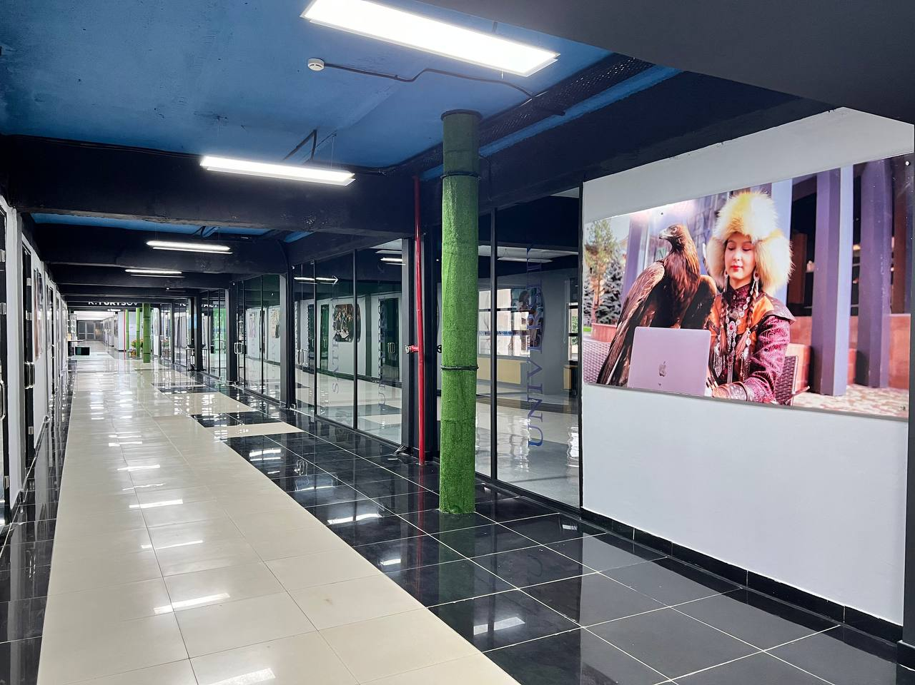
«Ақпараттық жүйелер» кафедрасы
Жасанды интеллект — болашақтағы зияткерлік ақпараттық жүйелердің іргетасы

Slide 2
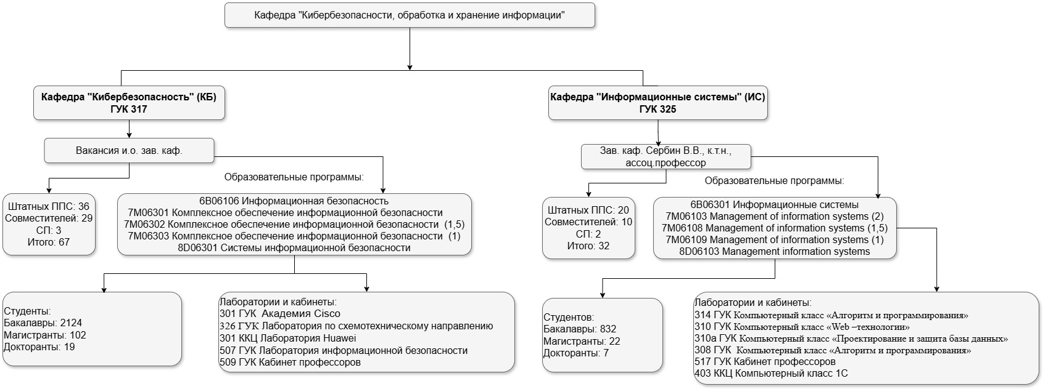
КАӨжС кафедраның бөлінуі

Slide 3
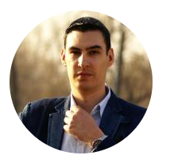







ГУК 325
Кафедра меңгерушісі, техника ғылымдарының кандидаты, қауымдастырылған профессор
Сербин Василий Валерьевич
v.serbin@satbayev.university

Slide 4
«Ақпараттық жүйелер» кафедрасының миссиясы
Қазақстан Республикасы мен халықаралық қоғамдастықтың цифрлық трансформациясын іске асыруға қабілетті, интеллектуалды ақпараттық жүйелер мен жасанды интеллект (AI) шешімдерін жобалау, әзірлеу және басқару саласындағы жаңа буын мамандары мен зерттеушілерін даярлау.
Кафедраның мақсаты — зияткерлік ақпараттық жүйелер, жасанды интеллект, деректер инженериясы және бұлттық технологиялар саласында заманауи білім беру және ғылыми-зерттеу ортасын қалыптастыру. Бұл орта инновациялық AI шешімдерін енгізуге, ғылыми ізденістер жүргізуге және жаһандық цифрлық трансформация мен тұрақты даму жағдайында тиімді жұмыс істеуге қабілетті жоғары білікті мамандарды шыңдауға бағытталған.

Slide 5
«Ақпараттық жүйелер» кафедрасының міндеттері
Ақпараттық жүйелерді жобалау, әзірлеу және басқару саласында бакалавриат, магистратура және докторантура білім беру бағдарламаларын іске асыру.
Жасанды интеллект (AI), Big Data, цифрлық платформалар, зияткерлік талдау және бизнес-процестерді автоматтандыру салаларында ғылыми зерттеулер жүргізу.
Дуальды оқыту жүйесін, жобалық дайындықты және қолданбалы зерттеулерді іске асыру мақсатында IT-компаниялармен және өндірістік кәсіпорындармен ынтымақтастық орнату.
Академиялық ұтқырлықты кеңейту, халықаралық жобаларға белсенді қатысу және ағылшын тіліндегі білім беру бағдарламаларын жетілдіру.
Практикалық дағдыларды дамыту, халықаралық кәсіби сертификаттарға дайындықты қамтамасыз ету және түлектердің жұмысқа орналасуын қолдау.
Стартап жобаларын, цифрлық кәсіпкерлікті ынталандыру және ғылыми инновацияларды коммерциализациялау.

Slide 6
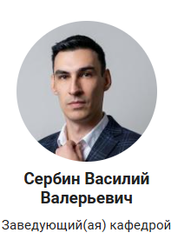
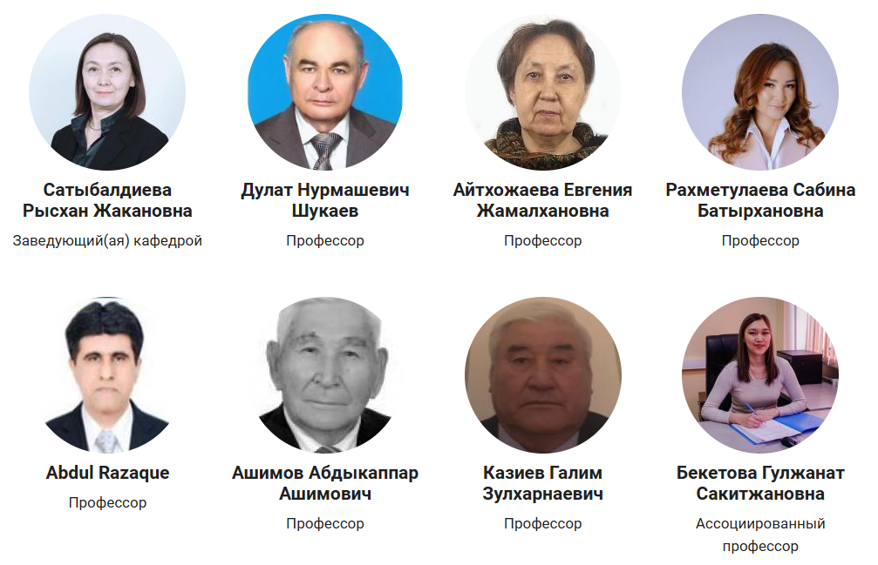
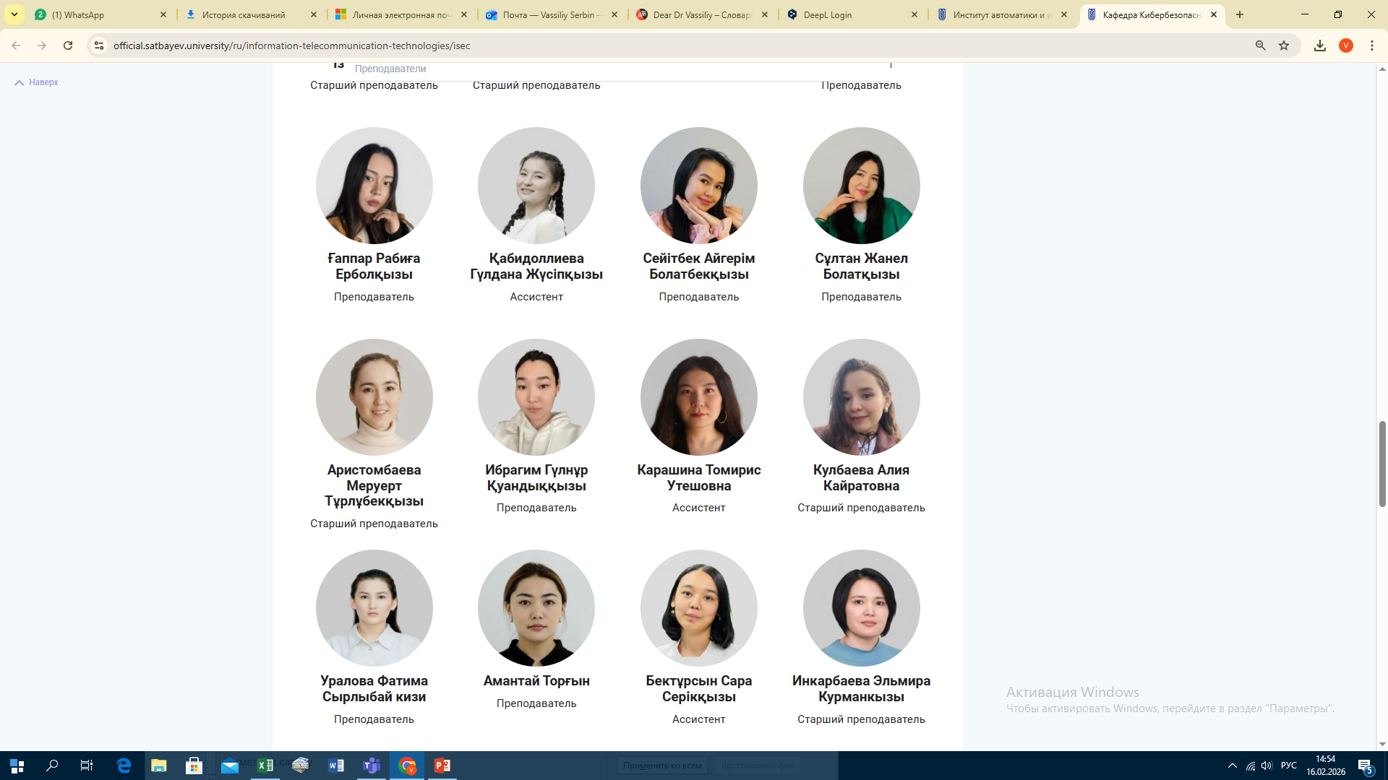
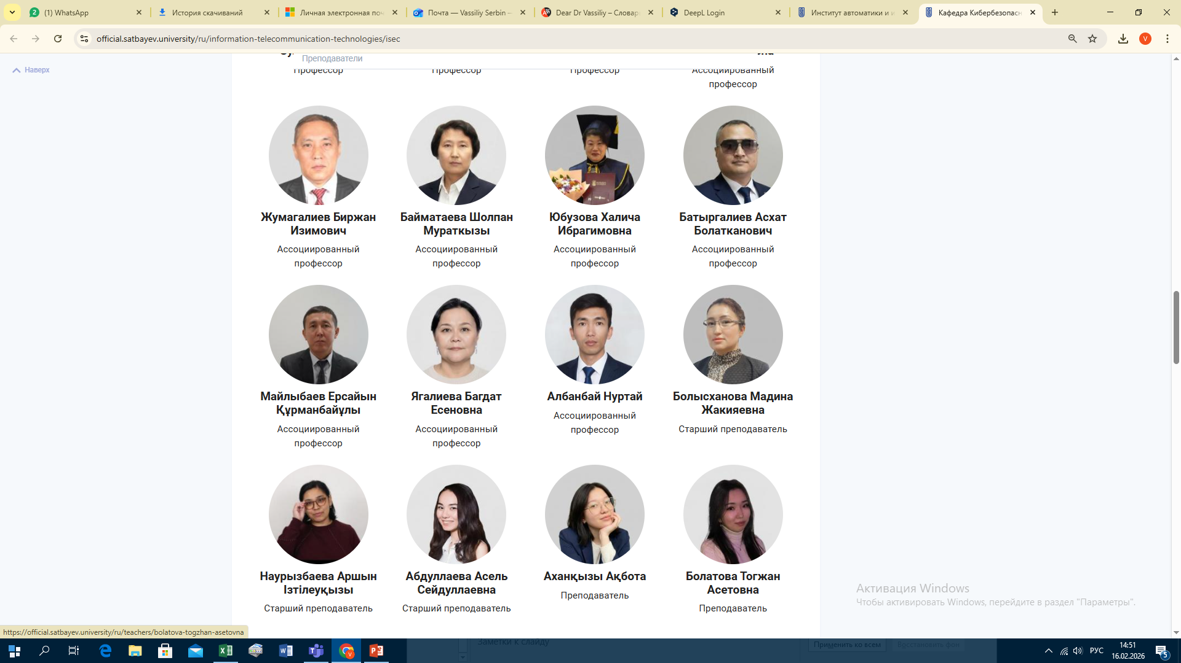
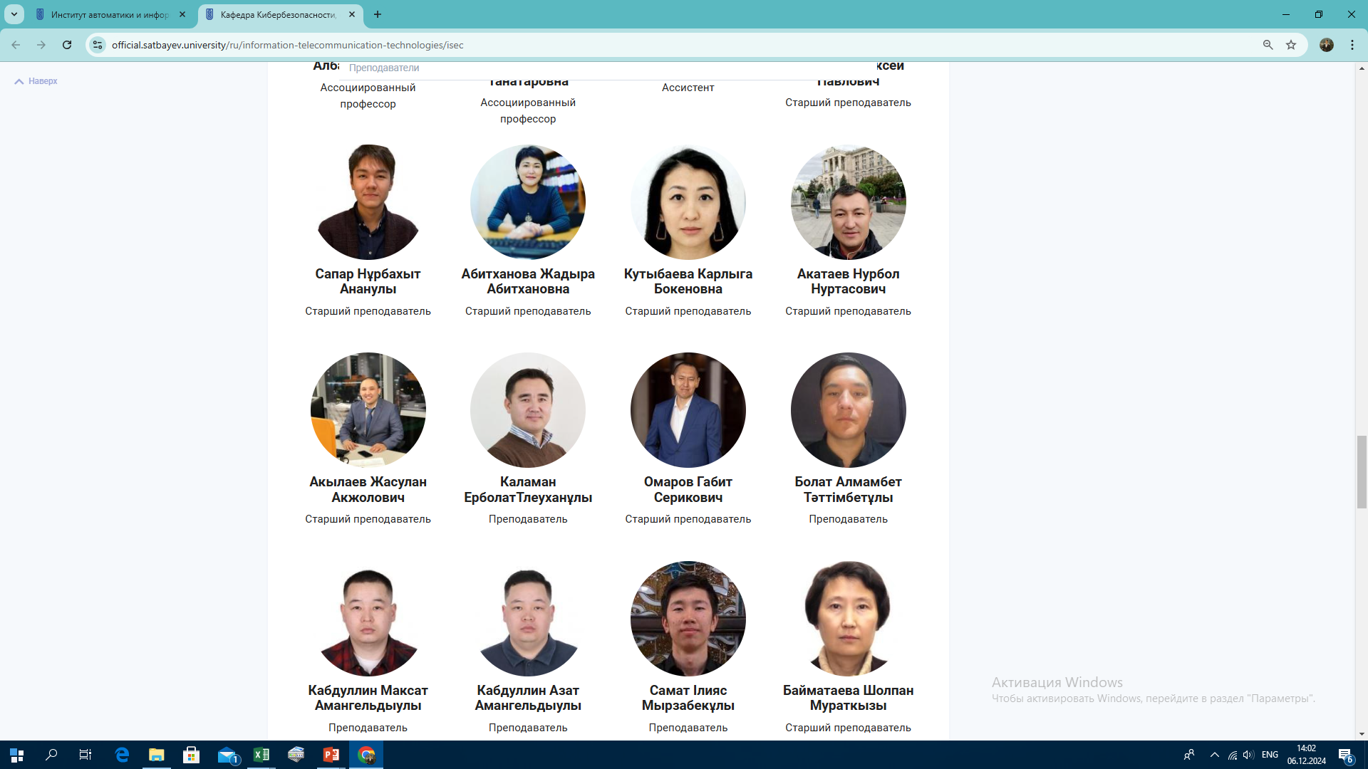
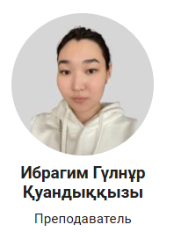
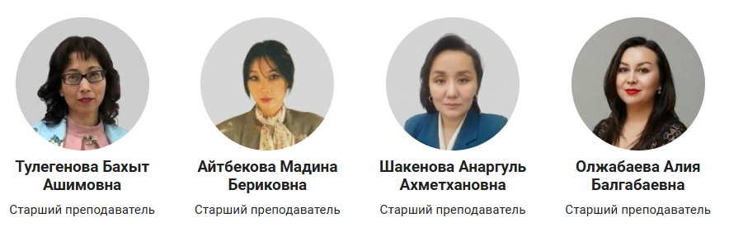
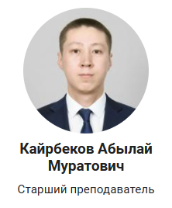
«АЖ» кафедрасының профессор-оқытушылар құрамы
36%
Остепененность
30
сотрудников

Slide 7
Қазіргі студенттердің контингенті (1.01.2026)
Білім беру бағдарламасы | Студенттер саны
6В06106 – Ақпараттық жүйелер | 851
7М06103 – Management of Information Systems (2) | 11
7М06108 - Management of Information Systems (1.5) | 18
7М06109 - Management of Information Systems (1) | 6
8D06103 - Management Information Systems | 8
БАРЛЫҒЫ: | 894
95/4/1
Қатынас үлесі бак/маг/PhD

Slide 8



Дайындау бағыттары
Аккредитация
Білім беру бағдарламасы
06.2031 дейін
Бакалавриат
Ақпараттық жүйелер (4 года)
Магистратура
Management of information systems (2 года)
Management information systems (3 года)
PhD докторантура
Management of information systems (1.5 года)
Management of information systems (1 год)
05.2026 дейін
05.2031 дейін
05.2031 дейін
06.2026 дейін

Slide 9
Білім беру бағдарламаларының траекториялары (бакалавриат)
Ақпараттық жүйелер
DevOps
Бизнес-талдау және IT жобаларды басқару
Ақпараттық жүйелер архитектурасы
Бизнес-қосымшаларды әзірлеу

Slide 10
АЖ траекториясына арналған пәндер:
DevOps
- DevOps инженериясы траекториясының пәндері:
- Жобалау үлгілері
- Стартаптар және технологиялық кәсіпкерлік
- Виртуализация және контейнерлеу жүйелері
- Жүйелік дизайн
- Дерекқорларды және веб-сервистерді әзірлеу
- Жасанды интеллект (AI) және машиналық оқыту
Бизнес-талдау және IT жобаларды басқару
- Деректерді визуализациялау және есептілік
- Бизнес процесстердің талдау
- Бизнес процесстерді модельдеу
- Бизнес-модельдеу
- Бизнес процесстерді автоматтандыру
- IT-жобаларды басқару
АЖ архитектурасы
- АЖ архитектурасы
- CI/CD – үздіксіз интеграция және орналастыру
- IT аудит және басқару
- Цифрлілық технологиялар трансформациялар
- АЖ интеграциясы
- AI және машиналық оқыту
Бизнес-қосымшаларды әзірлеу (1C, SAP)
- АЖ прототипін әзірлеу
- Сауданы автоматтандыруға арналған АЖі әзірлеу
- Қаржыны есепке алу үшін АЖ әзірлеу
- Сұрау тілдері және есептерді әзірлеу

Slide 11
АЖбілім беру бағдарламасы бойынша жаңа пәндер
«Жасанды интеллект» модулі
1. Жасанды интеллект негіздері
Бұл пән жасанды интеллект саласындағы негізгі концепциялар, әдістер және технологияларды зерттеуге арналған, соның ішінде машиналық оқыту, компьютерлік көру, табиғи тілдерді өңдеу, логикалық агенттер, сарапшы жүйелер және семантикалық модельдер. Пәнде ақпараттық іздеу және күй кеңістігін зерттеу, бақылауға негізделген оқыту, статистикалық әдістерді қолдану, ықтималдықпен лингвистикалық ақпаратты өңдеу, сондай-ақ жасанды интеллект жүйелерінің архитектурасы мен табиғи тілдерді өңдеу жүйелерінің құрылымы қарастырылады.
2. Жасанды интеллект және машиналық оқыту
Бұл пән машиналық оқыту (МО) әдістерін әртүрлі салаларда қолдануға арналған, соның ішінде компьютерлік көру, табиғи тілдерді өңдеу, ұсыныс жүйелері, медицина және қаржы. Курс жасанды интеллект (ЖИ) және машиналық оқытудың негізгі концепциялары, әдістері мен қолданбаларын таныстырады. Оқу барысында студенттер сызықтық регрессия, қолдау векторлары әдісі, шешім ағаштары, нейрондық желілер және деректерді кластерлеу сияқты МО алгоритмдерін үйренеді. Сонымен қатар, олар деректерге негізделген оқыту теориясымен, деректерді алдын ала өңдеу әдістерімен, модельдерді бағалау және оптимизациялау техникаларымен танысады. Курс теориялық негіздерді ғана емес, практикалық тапсырмаларды да қамтиды, соның ішінде нақты деректермен және TensorFlow, scikit-learn, PyTorch сияқты МО құралдарымен жұмыс істеу.
3. Generative AI және интеллектуалды цифрлық ассистенттер
Бұл пән генеративті жасанды интеллект (GenAI) технологиялары мен олардың ақпараттық жүйелерде қолданылуына арналған. Оқу барысында ірі тілдік модельдер (LLM), трансформер архитектурасы, prompt engineering, fine-tuning, retrieval-augmented generation (RAG), корпоративтік чат-боттар мен интеллектуалды ассистенттерді әзірлеу зерттеледі. Сондай-ақ, пәнде жасанды интеллект қауіпсіздігі, деректерді қорғау, этика және сенімділік мәселелері қарастырылады, сондай-ақ GenAI технологияларын ERP, CRM және білім беру платформаларына енгізу жолдары талданады. Практикалық бөлімде студенттер бизнес-процестерді автоматтандыру немесе ақпараттық жүйелер пайдаланушыларына қолдау көрсету үшін интеллектуалды ассистент прототипін әзірлейді.
4. Интеллектуалды ақпараттық жүйелер (AI)
Бұл пән студенттерде машиналық оқыту әдістерін жүйелі түсіну мен оларды корпоративтік ақпараттық жүйелерге интеграциялау қабілетін қалыптастыруға бағытталған. Оқу барысында бақылаумен және бақылаусыз оқыту (supervised және unsupervised learning), классификация және регрессия әдістері, нейрондық желілер, ансамбльдік әдістер, feature engineering, модельдердің сапасын бағалау және жасанды интеллекттің интерпретируемдігі қарастырылады. Ерекше көңіл ақпараттық жүйелер құрамындағы интеллектуалды модульдердің архитектурасын жобалауға, үлкен деректермен жұмыс істеуге, ML-сервистерді API арқылы интеграциялауға және заманауи фреймворктерде прототиптер құруға аударылады. Курс аясында студенттер ұйымның бизнес-процестеріне ML-модульді енгізу бойынша қолданбалы жобаны жүзеге асырады.

Slide 12
1 312 942 373
Ғылыми-зерттеу қызметін қаржыландыру
барлығы:
тенге
ИРН | Жобалардың аты | Ғылыми жетекшінің аты-жөні | Приоритет | Зерттеу түрі | Конкурс | Іске асыру мерзімі | Қаржыланды- ру сомасы
АР19675961 | Кванттық қасиеттерге негізделген кілттерді тарату хаттамаларын әзірлеу және зерттеу | Бегимбаева Енлик Ериковна | Ақпараттық, коммуникациялық және ғарыштық технологиялар | Қолданбалы | ГФ 2023-2025 | 2023-2025 | 99 288 413
AP23489999 | Климаттың өзгеру жағдайында аумақтарды бейімделген аймақтарға бөлудің зияткерлік технологиясы мен цифрлық платформасын әзірлеу | Ягалиева Багдат Есеновна | Озық өндіріс, цифрлық және ғарыштық технологиялар | Қолданбалы | ГФ 2024 - 2026 | 2024 - 2026 | 90 000 000
AP23487678 | Қоршаған ортадағы механикалық тербелістерді электр сигналдарына түрлендіретін кең жолақты, энергия тиімді және ықшам түрлендіргішті әзірлеу | Албанбай Нұртай | Инновациялық өндіріс, цифрлық және ғарыштық технологиялар | Қолданбалы | ГФ 2024 - 2026 | 2024 - 2026 | 119 758 000
AP19678995 | Таза сөйлеудің өте қысқа ұзақтығы жағдайында терең нейрондық желілерді қолдану арқылы сөйлеушіні тану әдісін әзірлеу | Ахмедиярова А.Т. | Ұлттық қауіпсіздік және қорғаныс | Қолданбалы | ГФ 2023 - 2025 | 2023 - 2025 | 90 234 130
BR24993166 | Кешенді инновациялық онлайн-платформаны, құқықтық көмек көрсетудің автоматтандырылған жүйесін және заңгерлер қызметін автоматтандырудың бірыңғай жүйесін әзірлеу | Ахмедиярова А.Т. | Ұлттық интеллектуалды потенциа | Қолданбалы | ПЦФ 2024 -2026 | 2024 - 2026 | 855 000 000
AP22686112 | Перифериялық артерия ауруы бар пациенттердегі біржасушалы РНҚ деректері негізінде соматикалық мутацияларды машиналық оқыту әдістерін қолдану арқылы зерттеу | Куникеев А. | Инновациялық өндіріс, цифрлық және ғарыштық технологиялар | Қолданбалы Биоинформатика | Жас-Галым 2024 – 2026 | 2024 - 2026 | 29 816 820
AP24786145 | Кардиологиялық диагностикаға арналған биомедициналық кескіндерді сүзгілеу және алдын ала өңдеу алгоритмін әзірлеу | Кабдуллин Максат | Инновациялық өндіріс, цифрлық және ғарыштық технологиялар | Қолданбалы Биоинформатика | Жас-Галым 2025 – 2027 | 2025 - 2027 | 28 845 010

Slide 13


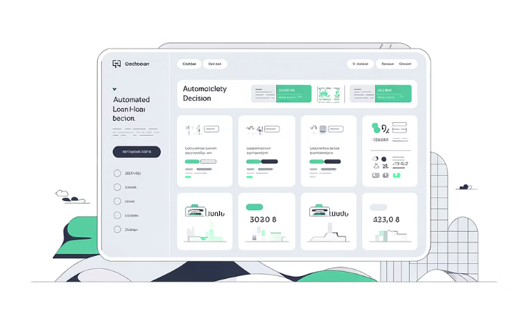

ГФ 2022–2025 жобасы: Өндіруші/импорттаушы тауарларды несиелендірудің интеллектуалды жүйесі
Жетекші:
Молдагулова А.Н., т.ғ.к., профессор
Ғылыми жаңалық
Нақты және синтетикалық деректерден (кіріс, пайда, төлем қабілеттілік коэффициенті, қарыздық жүктеме, кредиттік тарих, салалық тәуекел, қызмет ету мерзімі, қызмет түрі, бедел рейтингі, дефолт фактісі) тұратын тестілік жиынтықтар жасалды. Модель Шағын және орта бизнес (ШОБ) нақты таңдаулары бойынша тексерілді — пилоттық сценарийлерде сарапшылардың қорытындыларымен сәйкестік шамамен 94% құрады.
Гибридтік модельдеу: PD/LGD/EAD көрсеткіштерін Explainable AI арқылы онтологиялар, ережелер және ансамбльдік/нейрондық модельдермен біріктіру; ҚР стандарттарына бейімдеу және ұлттық реестрлерге үйлестіру.
Нәтижелері
Өтініштерді өңдеу уақыты 10–15 минуттан шамамен 1–2 минутқа қысқарды; шешімдердің әділдігі артты; метабілімдер және резервтік режим ережелері толық емес деректерге төзімділікті қамтамасыз етеді.
Метрикалар сапасы
AUC шамамен 0.63–0.64, орташа талдау уақыты ~2 секунд (модульдік тест), серіктес анонимделген транзакцияларында тұрақтылық байқалды.

Slide 14
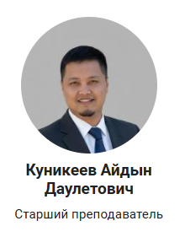
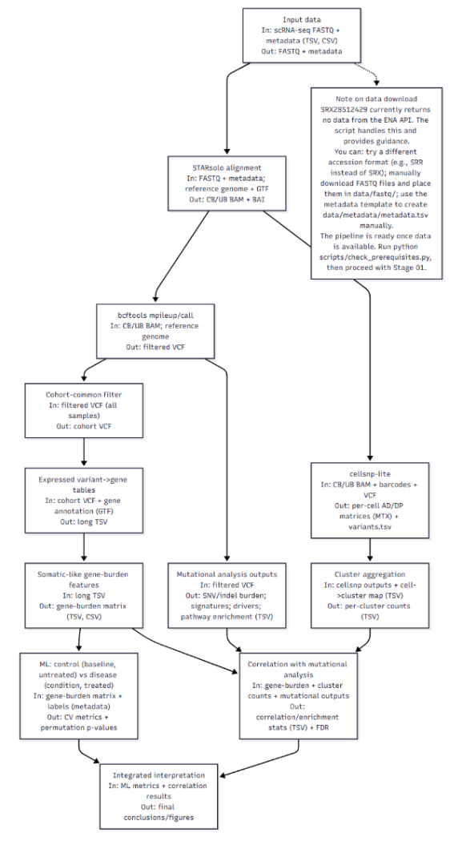
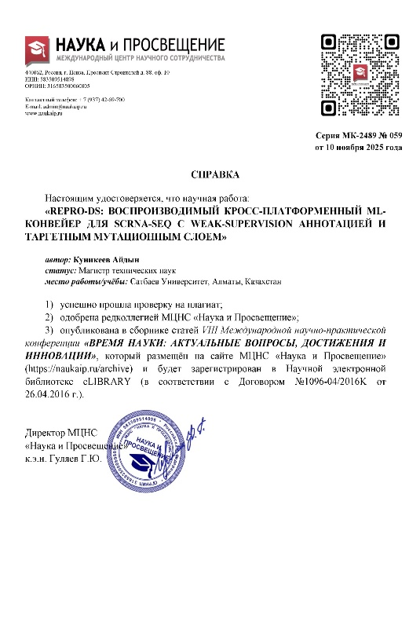
2024–2026 жылдарға арналған Жас-Ғалым жобасы: Науқастардың біржасушалы РНҚ деректерін пайдалана отырып, перифериялық артериялар ауруындағы соматикалық мутацияларды машиналық оқыту арқылы зерттеу.
Жобаның аралық нәтижелері
Генетикалық деректерді кластерлеу әдістерін жүйелеу
scRNA-seq деректерін өңдеудің ерекшеліктерін талдау
Генетикалық деректерді талдаудағы негізгі мәселелерді анықтау
Қазіргі тенденциялар мен болашақ перспективаларды талдау
Жалпылама ұсыныстарды қалыптастыру
Ғылыми жаңалық
Жобаның ғылыми жаңалығы – біржасушалы РНҚ секвенциясы (scRNA-seq) сияқты ген экспрессиясының жоғары өлшемді деректерін ескере отырып, заманауи кластерлік талдау әдістерін кешенді интеграциялау және оларды өңдеуге жүйелік көзқарас қалыптастыру.
Жобаның нәтижесі
Негізгі жетістік – генетикалық деректерді өңдеу мен кластерлеу әдістерін кешенді жүйелеу, олардың мүмкіндіктері мен шектеулерін талдау, сондай-ақ геномика саласындағы деректерді талдаудың перспективалық бағыттарын айқындау.

Slide 15
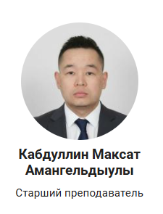
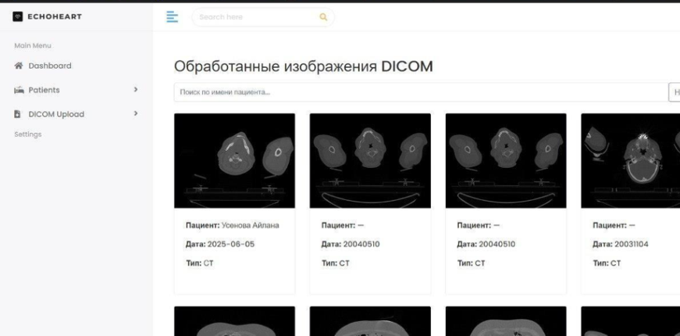
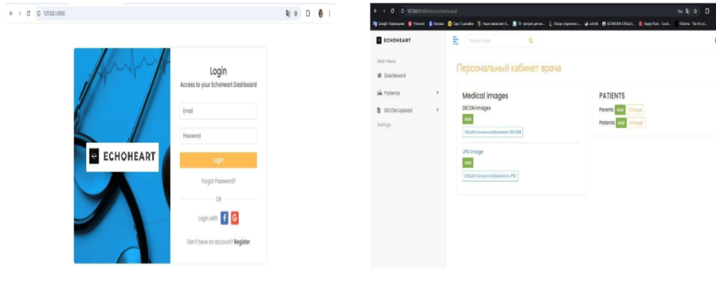
Проект Жас-Галым 2025-2027 гг.: Разработка алгоритма фильтрации и предварительной обработки биомедицинских изображений для кардиологической диагностики
Аралық нәтиже:
Биомедициналық суреттерді өңдеудің қолданыстағы әдістеріне талдау жүргізілді
Фильтрация алгоритмінің прототипі жасалып, іске қосылды
Кардиологиялық суреттерде бастапқы сынақтар өткізілді
Зерттеу тақырыбы бойынша ғылыми мақалалар дайындалды (2 ККСОН жарияланды, Q3 журналында жариялануға ұсынылған)
Қазақстан Республикасы Президенті Әкімшілігі Медициналық орталығының ауруханасымен ғылыми-тәжірибелік ынтымақтастық туралы келісімге қол қойылды
Келесі қадамдар
Алгоритм параметрлерін оңтайландыру
Тестілік таңдау жиынтығын кеңейту
Өңдеу сапасын сандық бағалау жүргізу
Алгоритмнің соңғы нұсқасын дайындау

Slide 16
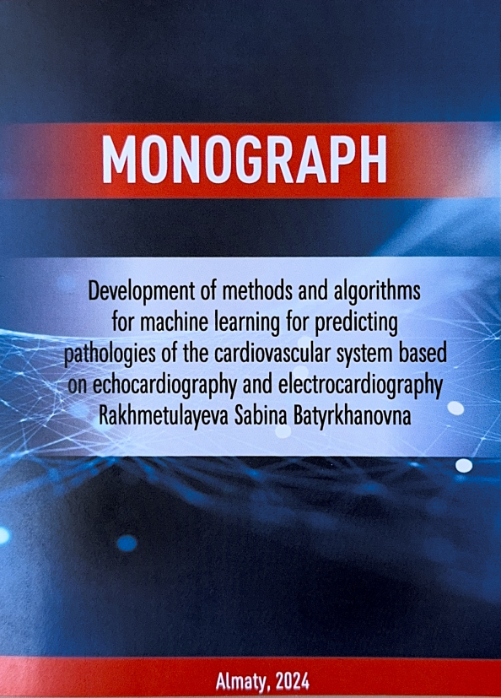

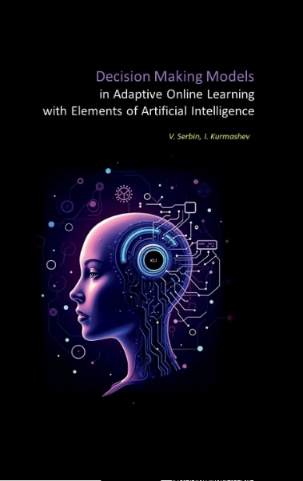
Жасанды интеллектпен байланысты монографиялар
Рахметулаева С.Б., PhD, профессор
Сербин В.В., т.ғ.к, қауым.профессор
Сербин В.В., т.ғ.к, қауым.профессор

Slide 17
Хирш индексі бар профессор-оқытушылар
№ | ПОҚ аты жөні | Индекс h (Scopus)
1 | Ашимов А.А. | 9
2 | Кожамжарова Д.Х. | 8
3 | Рахметуалаева С.Б. | 5
4 | Модагулова А.Н. | 4
5 | Сатыбалдиева Р.Ж. | 4
6 | Сербин В.В. | 3
7 | Шукаев Д.Н. | 2
8 | Баймтьаева Ш. | 2
9 | Жумагалиев Б.И. | 1
10 | Аристомбаева М. | 1
11 | Болысханова М.Ж. | 1
12 | Тулегнова Б.А. | 1
Штаттық ПОҚ
48%
12
25

Slide 18
Ғылыми еңбектер динамикасы
Монографиялар (2024-2025 оқу жылы):
Патенттер (2023-2025 жж.):
Сербин В.В. -1
Рахметулаева С.Б. -1

Slide 19
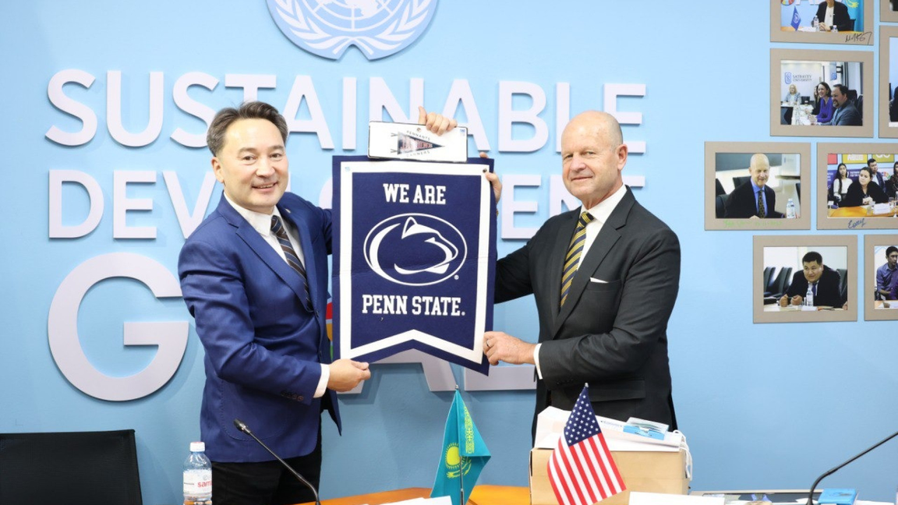
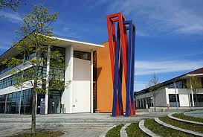



Қос дипломдық және оқу бағдарламалар серіктес университеттері
SU білім беру бағдарламасы | Серіктес университеттің білім беру бағдарламасы | Екі дипломдық / Бірлескен | Студенттер саны | Статус
6В0106 – Ақпараттық жүйелер | Computer Science | Бірлескен | 12
7М06103 – Management of Information Systems | Inha University | Екі дипломдық 3+1 |  | Жоспарда

Slide 20
Шетелдік студенттердің үлесі
2,35%
№ | Білім беру бағдарламасының коды және атауы | Кол-во студентов
2 | 6В06106 Ақпараттық жүйелер | 15
3 | 7M06109 Management of information systems | 6
 | БАРЛЫҒЫ: | 21
АЖ кафедрасының контингенті 1.01.2026 ж.
Барлығы: 894 адам.

Slide 21
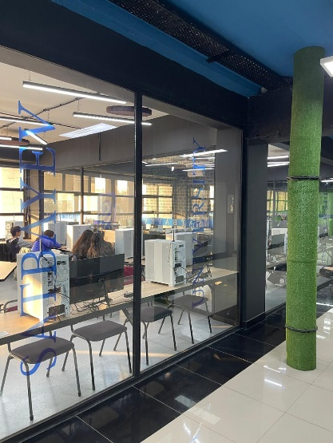
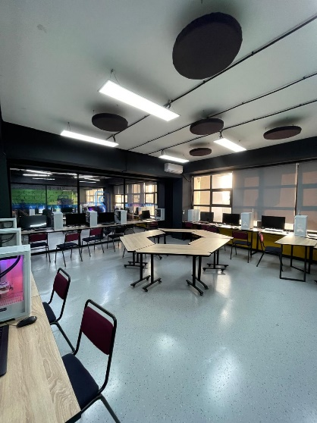



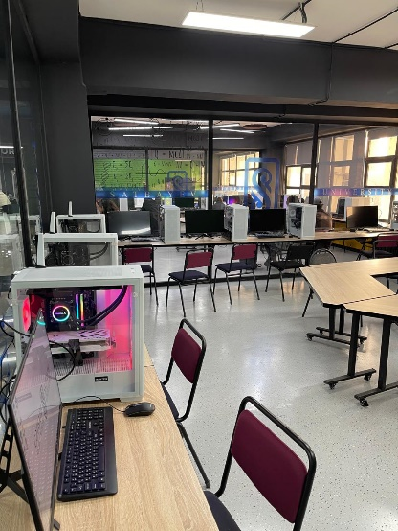
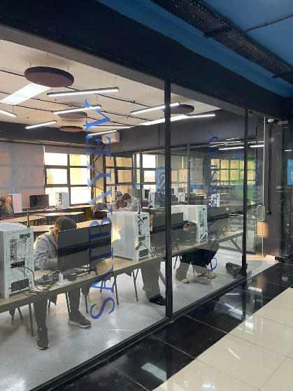


Кафедраның лабораториялары
Лаборатория Cisco
Лаборатория HUAWEI
Лаборатория 1С
Лаборатория MyBPM по автоматизации бизнес-процессов

Slide 22
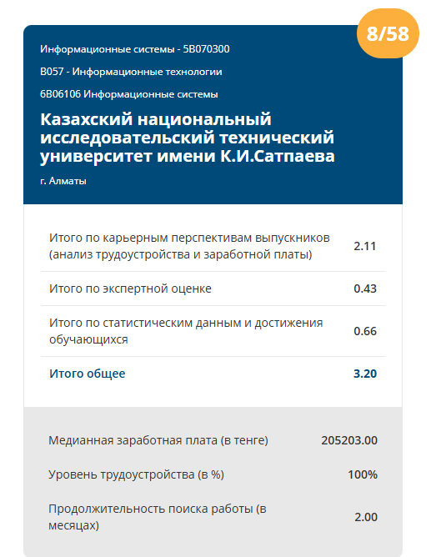
Білім беру бағдарламасын аяқтаған соң бірінші жылы жұмысқа орналасқан түлектердің үлесі
100%
Дереккөзі: www.atameken.kz

Slide 23







Жұмыс берушілермен байланыс

Slide 24



ӘЛЕУМЕТТІК ЖЕЛІЛЕР Satbayev University
Сайт
Youtube
VK
facebook
instagram
TikTok
Telegram

